Slide 1
AKS workload identity
Robert Marszołek
Devops, Inżynier chmurowy
Architekt infrastruktury
Administrator systemów

Slide 2


O mnie
Procowałem
Certyfikacje

Slide 3
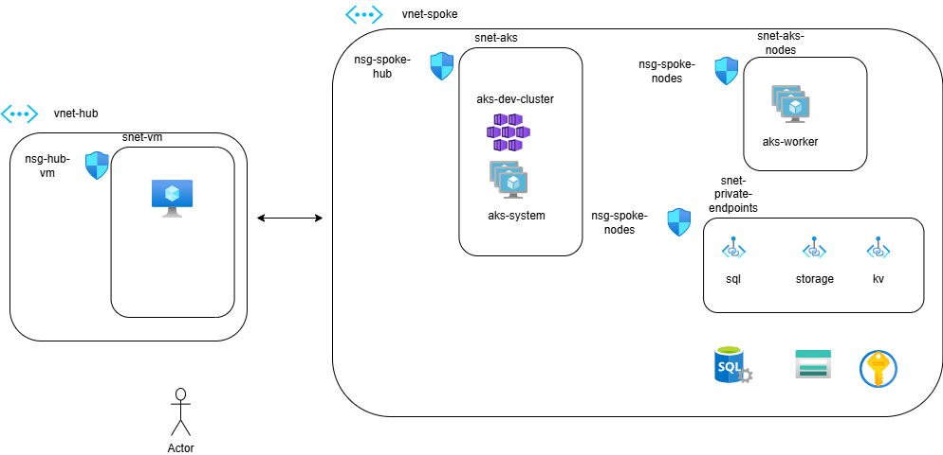
architektura

Slide 4
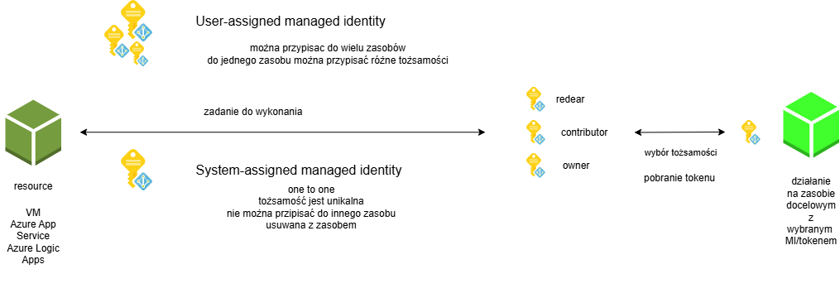
Managed identity
System-assigned
User-assigned

Slide 5
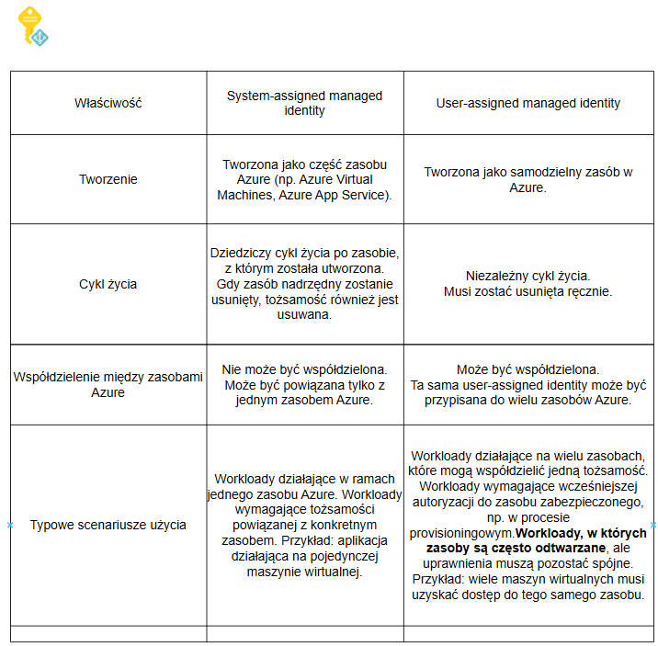
Porównanie

Slide 6
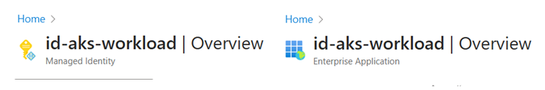
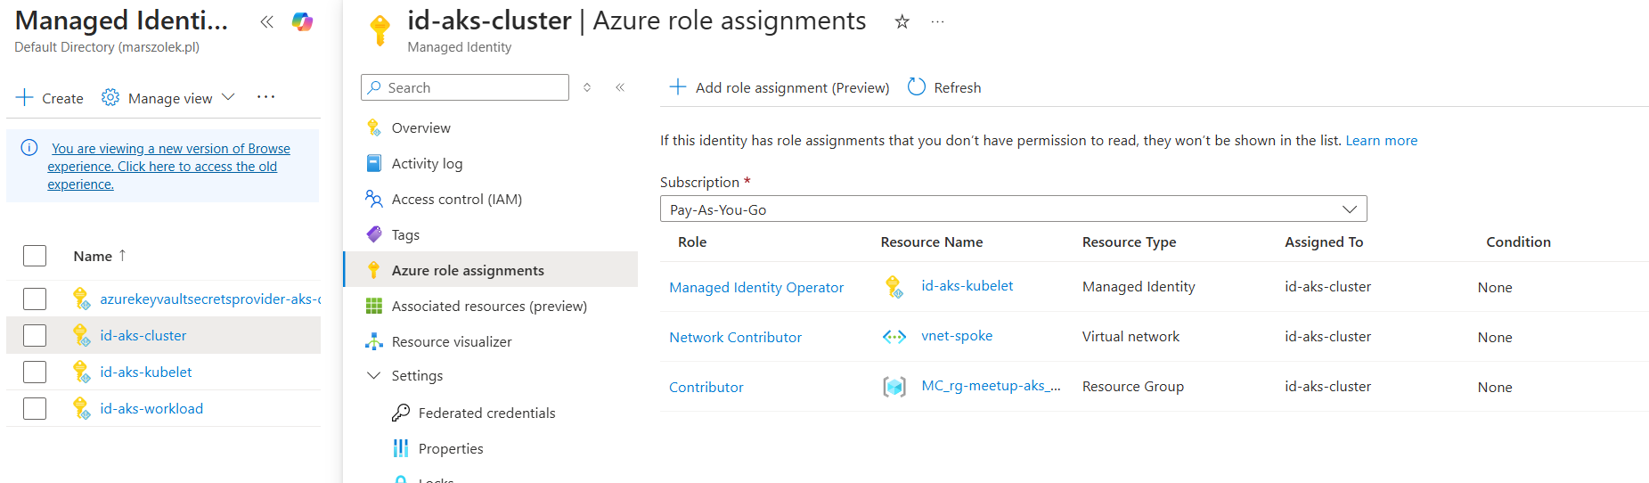
Przykłady

Slide 7
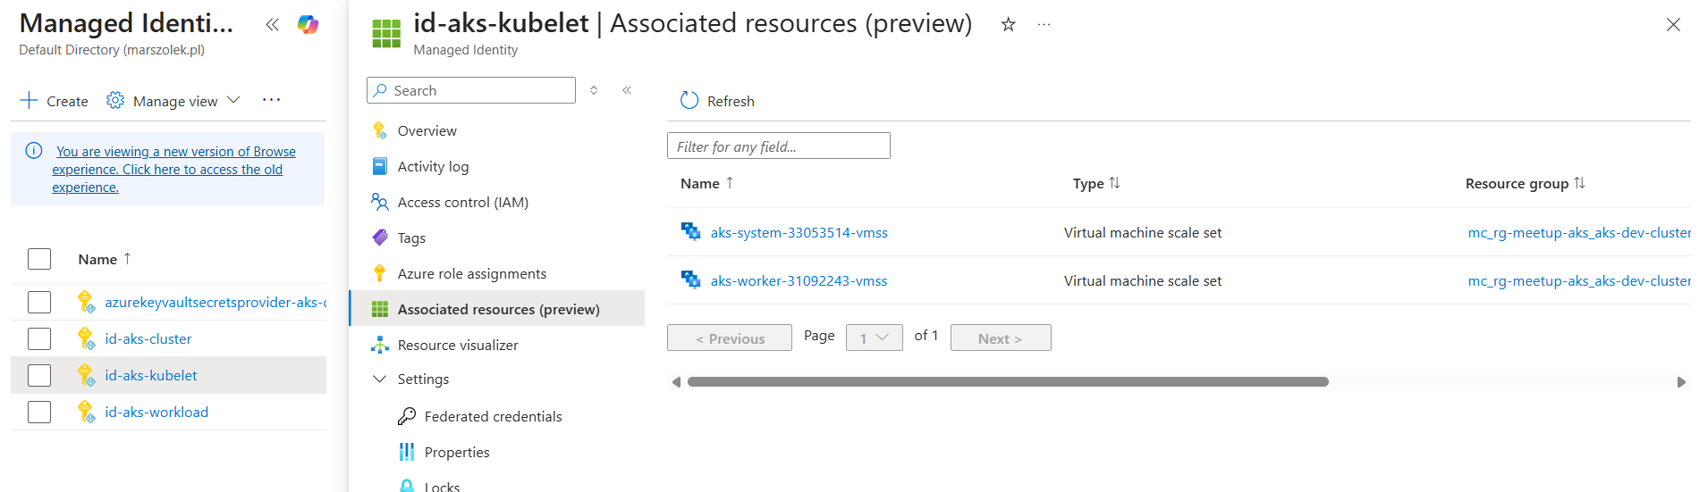
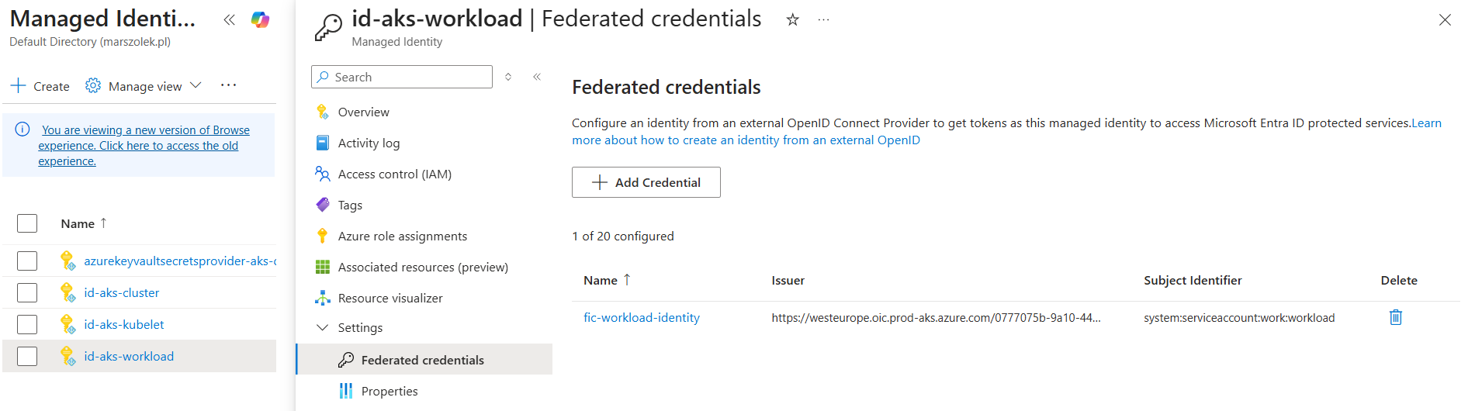
Kolejne

Slide 8
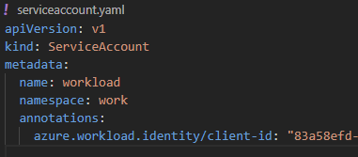
Pod z prawami
AKS z „włączonym” oidc-issuer
version is 1.22+
User managed identities
Utworzenie Federated Credential
AKS namespace
AKS ServiceAccount

Slide 9
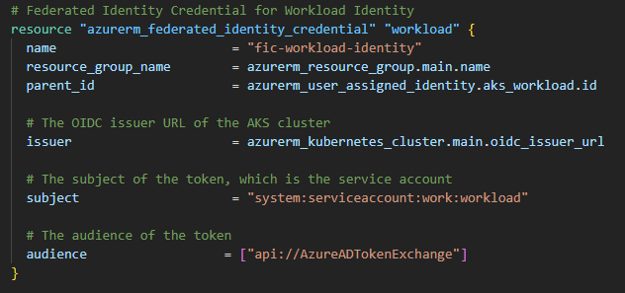
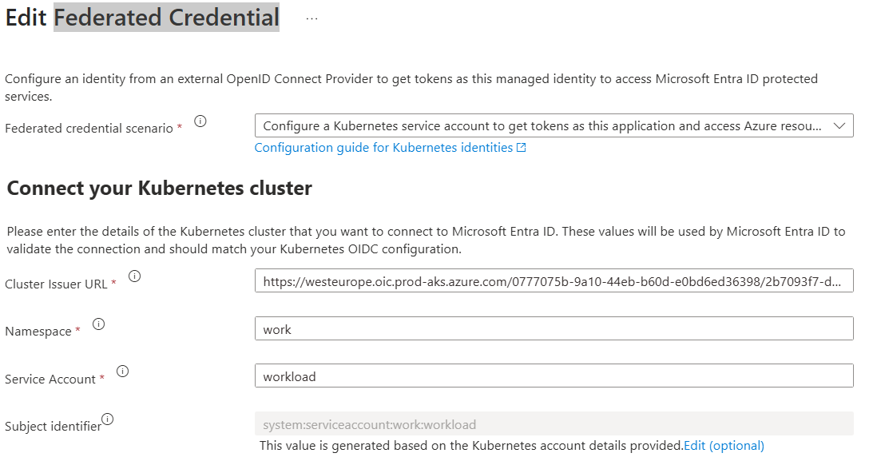
Federated Credential
Portal
az cli
terraform

Slide 10
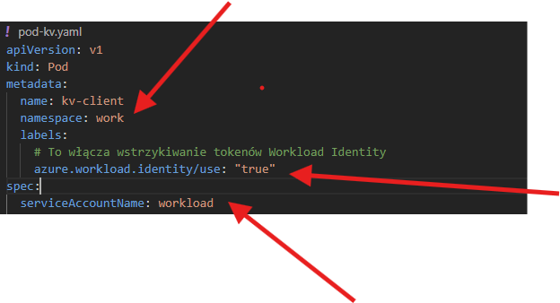
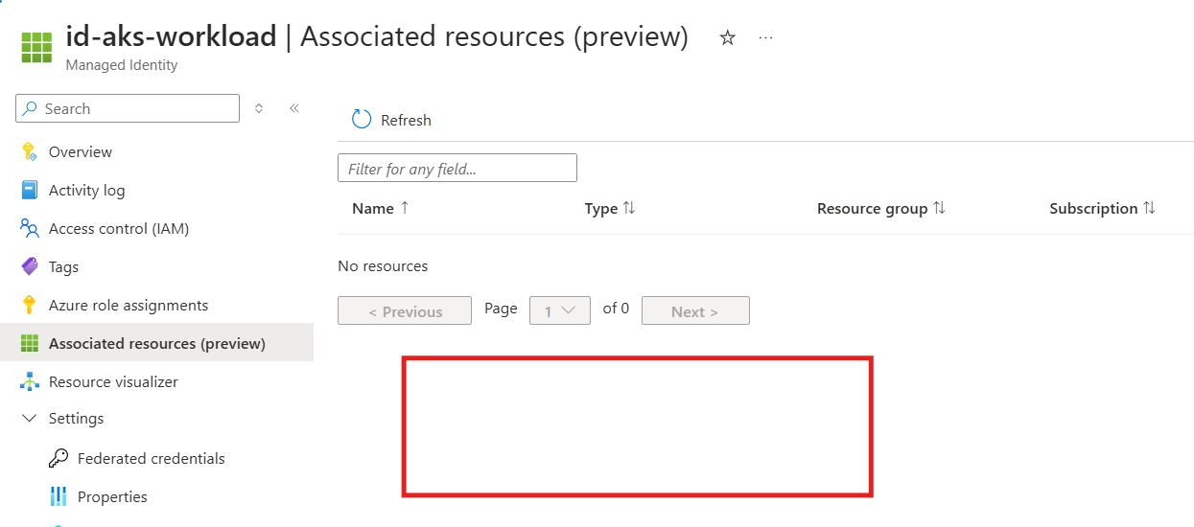
POD/Identity
yaml

Slide 11

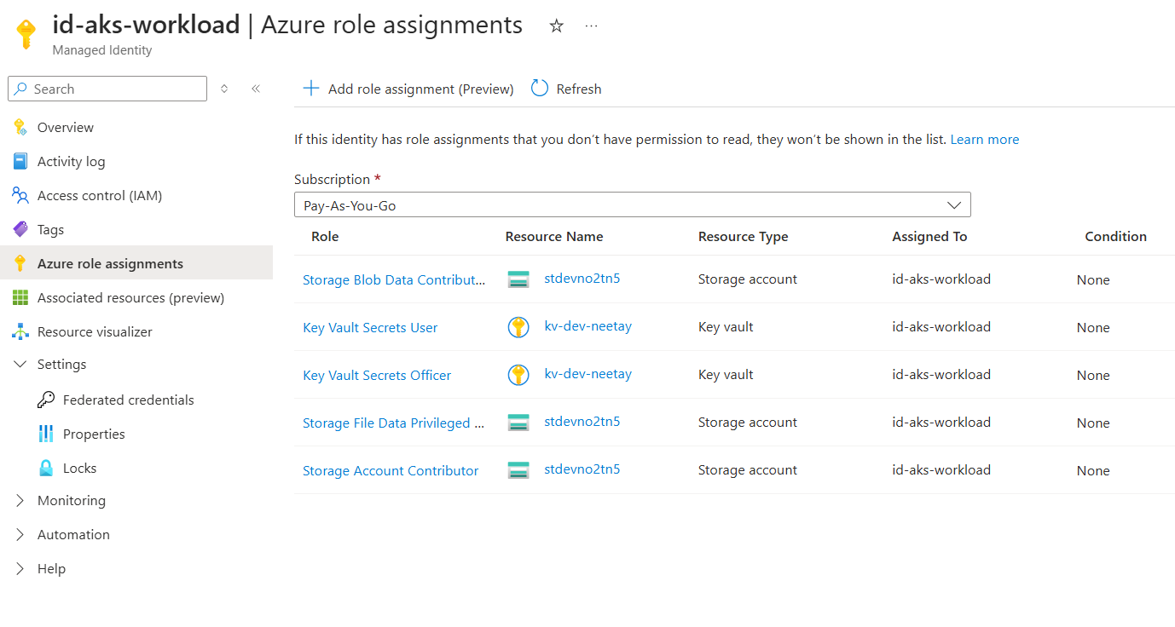
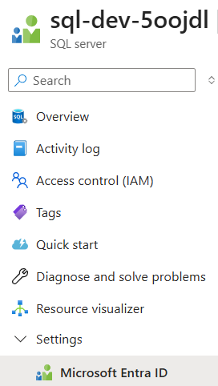
Demo

Slide 12
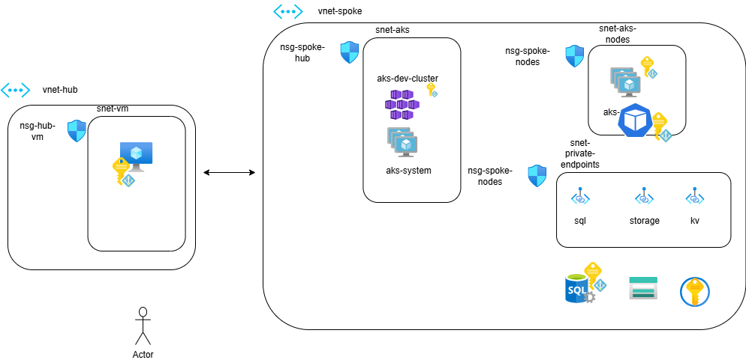
Przypisane UMI

